Slide 1
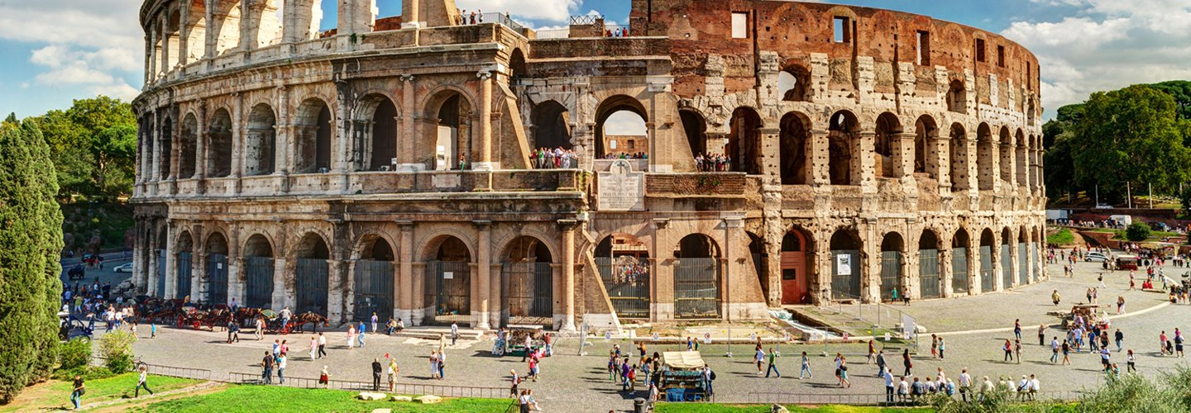
Velkommen til bachelor i klassiske språk og
årsenhet i antikkens kultur!

Slide 2
Bachelor i klassiske språk

Slide 3
Studietid
Bachelorgraden består av emner på til sammen 180 studiepoeng.
30 studiepoeng i semesteret
De fleste emner er på 10 studiepoeng, dvs. at man som regel tar tre emner i semesteret.
Notes:
Forelesninger/seminarer utgjør som regel veldig lite av

Slide 4
Oppbygging av bachelorgraden uten forkunnskaper i latin/gresk
Fag-fordypning
(80-gruppe)
+
Innførings-
emner
Gresk eller latin
Støttefag
(40-gruppe)
Ex.phil./
Ex.fac.
Frie emner
100 40 20 20
studiepoeng studiepoeng studiepoeng studiepoeng

Slide 5
Emner første semester
Fordypning i gresk
Fordypning i latin

Slide 6
Årsenhet i antikkens kultur

Slide 7
Studietid
Årsenheten består av emner på til sammen 60 studiepoeng.
30 studiepoeng i semesteret.
Emnene i årsenheten er på 10 studiepoeng, dvs. at man tar tre emner i semesteret.

Slide 8
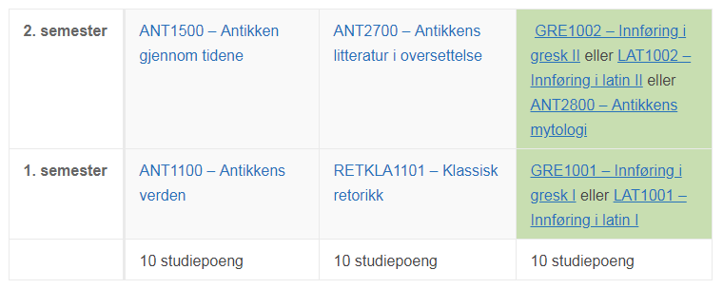
Oppbygging av årsenheten

Slide 9
Frist 19. august: emnepåmelding
Lenke til Studentweb: https://www.uio.no/studier/registrering/
Veiledning for emnepåmelding i Studentweb
Notér emnekodene og undervisningsparti/seminargruppe før du logger deg inn i Studentweb.
Fristen for første runde av emnepåmeldingen er midnatt torsdag 19. august.
Svar på emneopptaket får du i Studentweb, enten med én gang eller senest mandag 23. august.

Slide 10
Hjelp til emnepåmeldingen
Teknisk hjelp: HF studieinfo (begrenset fysisk oppmøte i år, ta kontakt på telefon eller e-post)
Dersom du ikke skal følge anbefalt studieløp, kan du få veiledning om valg av emner og oppbygging av graden ved å kontakte studiekonsulent Mari Hertzenberg på e-post: m.j.b.hertzenberg@ifikk.uio.no
Er du i tvil om valget mellom gresk og latin, kontakt faglærer i gresk, Eirik Welo, eller faglærer i latin, Vibeke Roggen.

Slide 11
Frist 1. september
Betale semesteravgift. Superviktig!
Søke om tilrettelagt eksamen, utsatt studiestart, permisjon og redusert studieprogresjon (deltid) for høstsemesteret
Husk at du som student har plikt til å sette deg inn i og forholde deg til universitetets reglement og frister!
Oversikt over frister finnes her: https://www.uio.no/studier/registrering/melding/index.html

Slide 12
Informasjon om studiene
Studieprogrammenes nettsider:
www.uio.no/studier/program/klassiske-sprak/
www.uio.no/studier/program/antikkens-kultur aarsenhet/
Emne- og semestersidene (f.eks. https://www.uio.no/studier/emner/hf/ifikk/LAT1001/)
Canvas: https://www.uio.no/tjenester/it/utdanning/canvas/
HFs nettside om studiestart: https://www.hf.uio.no/studier/studiestart/index.html
Lenker til informasjon om utveksling, karrierevalg, registrering, eksamen, permisjon, tilrettelegging m.m.: https://www.hf.uio.no/studier/

Slide 13
Informasjon om studiene
HF studieinfo, 1. etasje i P. A. Munchs hus
Studie- og programkonsulent Mari Hertzenberg: m.j.b.hertzenberg@ifikk.uio.no (tar ikke imot studenter på kontoret inntil videre)
Eksamenskonsulent Eirik Finne: henvendelser@ifikk.uio.no (tar ikke imot studenter på kontoret inntil videre)
Husk å sjekke student-eposten din minst et par ganger i uken (din student-epostadresse)

Slide 14
Tilrettelegging / støtte
Tilrettelegging
Utlån av hjelpemidler/utstyr
Egne lesesalsplasser
Tilgang til hvilerom
(Blant annet)
Studentsamskipnaden SiO
Studenthelsetjeneste
Psykolog
Rådgivning
Støttegrupper

Slide 15
Spørsmål?

